Slide 1

DIGI⁺ Talent
跨域數位人才加速躍升計畫
資策會 數位教育研究所
王淳平副主任

Slide 2
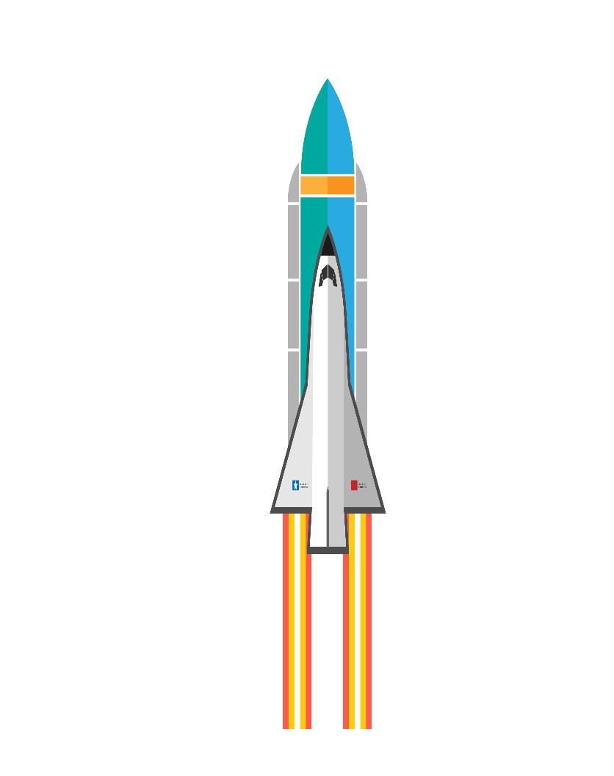
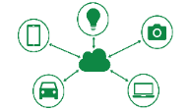




計畫目標
推動產學研鏈結培育機制，提升跨域數位人才就業力
108年目標：預計培育600名跨域數位人才
智慧聯網
網路服務/
電子商務
物聯網、雲端運算、聯網通訊技術、資訊安全、機聯網等。
電子商務、跨境電商、網路服務、社群媒體、FinTech等。
資料科學與
數據分析
智慧內容
巨量資料分析、語意分析等。
AR、VR、3D設計、UI/UX設計等。
人工智慧
數位經濟跨域專業學程
深度學習、機器學習等。
MOOCs
實體課程
實務專題
智慧系統
媒合平臺

Slide 3





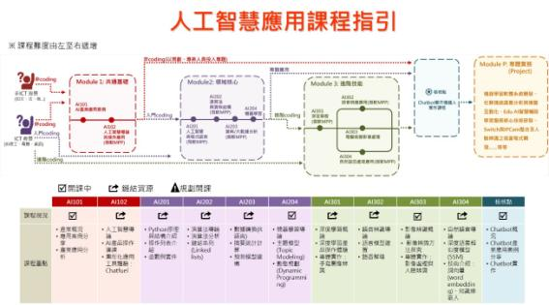







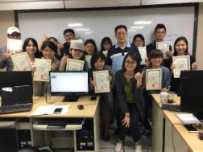

計畫整體架構
階段I：學研
階段II：學研產
階段 III：產研
學校推薦大三以上及碩士班在學生
至法人/企業進行6個月專題研習
結訓後進行適才適所就業媒合
法人/企業/新創
法人/企業/新創
大學校院
跨域數位人才培育開放創新平臺
亞洲矽谷
智慧機械
綠能科技
生技醫藥
新農業
產學接軌/專題課程
智
慧
聯
網
網路
服務
/
電子
商務
資料
科學
與大
數據
分析
智
慧
內
容
人
工
智
慧
專業人才媒合
實習學分
實習職缺
接軌高教實習課程機制
Orientation
Coach
Mentor
Certification
˙
˙
˙
人才投入5+2重點產業
MOOCs
直播教學
實務專題
專業證照
非資訊科系研習生為主
五大數位經濟領域實務專題
國際獲獎肯定
五大領域分類、分級之課程指引
透過網路學院課程，補足五大領域知識
智慧內容
資料科學
智慧聯網
ATD 2018
人才發展創新大獎
網路服務/
電子商務
人工智慧
五大數位領域
專業知識培養
虛實整合，以專題培養實作能力
2018世界資訊科技暨服務業聯盟
公共服務獎
108年課程總數將達80門

Slide 4


計畫執行流程
階段 I : 供需甄選
甄選 : 產研需求、學校推薦
階段 II : 專題製作
培育: 6 個月實務專題培育
階段 III : 成果展示
媒合 : 成果發表、適性媒合
專題實務導向、線上線下培育模式
培訓流程
１
２
３
４
５
６
７
學校
推薦學生
學生完成
先修課程
先期媒合
學生完成
必修課程
實務研習
專題實作
專題成果發表
獲准結訓
對象:
大三~碩二在學生
網路學院課程
實務專題培訓
大學校院認列學分
鏈結國際課程資源
法人及企業參與
邀集結訓研習生，進行就業媒合
鏈結145所大學校院
線上線下混成教學
業師指導實務專題
認列學分之學校優先
發展數位經濟相關學程
提供研習生實習津貼
協助人才投入5+2產業
產業
學界
4月:大學校院開放計畫申請
5月:學生面試甄選活動
7~8月:完成分區/分類必修課程
7~12月:專題實作、混成學習
109年:邀集結訓研習生，進行就業媒合

Slide 5
跨科系學生，參與數位領域實務專題
已完成培訓698位跨域數位人才，來自74所不同學校。
涵蓋跨科系人才，共計11個學類、數十種科系的學生報名參加。
與18家法人、142家企業合作，累計產出309個實務專題。
106-107年
五大數位領域專題比例
學生科系領域分布

Slide 6
108計畫時程
總 計 畫 推 動期程：自108年01月01日至108年12月31日止
大學校院報名期程：自108年04月01日至108年05月03日止
實務專題研習期程：自108年07月01日至108年12月31日止
3/5
實務研習單位計畫申請截止
3月中
實務研習單位遴選及專題員額審查會議
3月底
公告實務研習單位審查結果
4/1
大學校院開放計畫申請
4/30
大學校院學生線上申請截止
5/3
大學校院計畫申請截止
5/17
實務研習單位完成面試媒合邀請
5/31前
完成學生面試甄選活動
6/6
實務研習單位提交研習生錄取名單
6/9
研習生完成確認報到之實務研習單位
6/25
公告研習生正備取名單
7月初
實務研習單位業師培訓工作坊
7~8月
跨域數位人才必修核心課程
8/31前
期初執行進度審查
10~11月
實務研習單位訪視活動
12月初
結訓典禮及期末專題成果發表

Slide 7
參與本計畫的研習生資格
學校資格：
  教育部核定之中華民國公私立大學校院(以下簡稱大學校院)得推薦大三(含)以上及碩士在學生申請本計畫。
研習生資格：
  108學年度第一學期就讀於我國大學校院不限科系，為：
    四年制大學、科技大學、技術學院三年級(含)以上在學生，但不包含在職生。
    二年制大學、科技大學、技術學院一年級(含)以上在學生，但不包含在職生。
    大學、科技大學、技術學院碩士一年級(含)以上在學生，但不包含在職生。
  提出申請本計畫之學生，均須完成本計畫指定先修課程，並於申請時檢附完課證明。

Slide 8
學生參與本計畫的優勢
參與本計畫之學生，可以：
  獲得到實務研習單位（含法人/企業/新創/社創）進行為期半年的研習機會，參與業界實務專題
  研習期間每個月可領取研習津貼（碩士每月1萬元、學士每月6千元）
  研習期間相關學雜費（如交通費、教材費、上課費等）可由計畫支付
  可免費使用本計畫網路學院的線上課程資源（含人工智慧、資料科學、智慧聯網、智慧內容、電子商務等五大領域的數十門課程）
  可參加本計畫舉辦的，研習生專屬就業媒合活動

Slide 9
研習生需配合事項
申請研習前：
  須完成本計畫指定之先修課程，並於申請時檢附完課證明
實務研習期間：
  須完成本計畫規劃之必修課程，及參與實務研習單位之研習規劃(含課程訓練、專題研習等)至少240小時(以每月總時數不低於40小時為原則)實務專題研習
  須配合計畫辦公室及研習單位管理與考評制度，如出缺勤時數、課程訓練、實務專題等表現，並填寫滿意度問卷
  須配合計畫辦公室辦理之期末成果發表活動，展示實務研習專題成果作品與影片
研習結束後：
  須配合本計畫執行結訓研習生流向調查作業二年（僅供本計畫統計分析之用）

Slide 10
常見問題
我的學校位於中南部，是否需要奔波往返？
  本計畫將於五月份辦理北/中/南研習生媒合活動，中南部學生可選擇在地的研習單位進行面試。
研習期間，是否每天都要去研習單位報到？
  本計畫規定學生6個月內需至研習單位進行至少240小時的研習(以每月總時數不低於40小時為原則)，研習生可與研習單位討論，開學後每週要進行研習的時間，以錯開學校的課程時段。

Slide 11

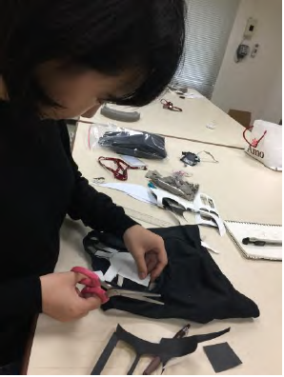
醫療Ｘ電資Ｘ織品 專長結合，培育跨域人才實戰經驗、推動產業轉型升級：
由紡織所業師帶領學會製衣，結合台大物理治療研究所、淡江大學資工系、 輔仁大學織品系的研習生各自專長，依據使用者實際需求將電子/資訊/紡織知識融和帶入醫療領域，參與智慧穿戴紡織品研發，並投入臨床測試改善患者症狀，增進醫病溝通。
專題案例-智慧穿戴紡織品開發(紡織所)
1
穿戴式智慧型肩帶不斷改良
研習生親自完成並穿戴實測
EGM載具實測舉手動作數據狀況

Slide 12

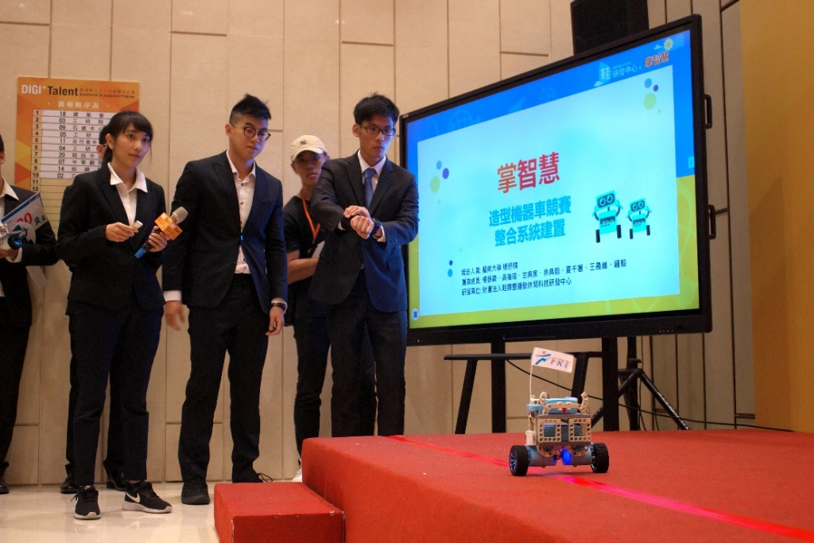
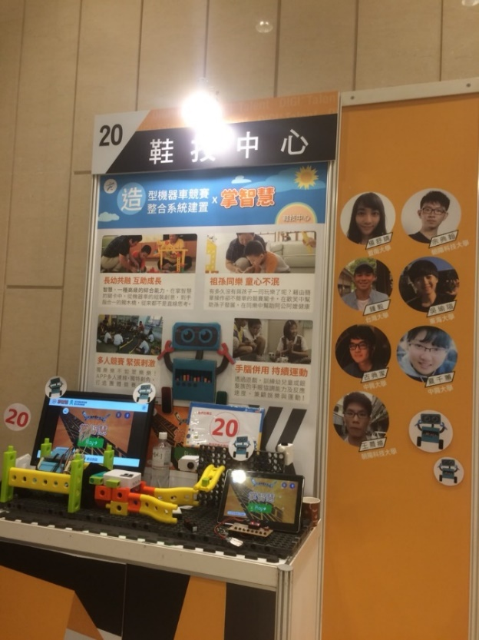
專題案例-造型機器車競賽整合系統建置
(鞋技中心)
從資料庫設計、遊戲APP開發到穿戴裝置與自平衡車系統整合，由跨校(暨南大學、中興大學、東海大學、朝陽科大、台大)、跨科系(資管、財務金融、機械、國企)的研習生共同組隊跨域合作；利用樂高玩具搭配藍芽與穿戴裝置新科技，創造造型機器人，配合遊戲APP，帶領小朋友體驗穿戴操控機器人闖過重重關卡，嘗試不同的新玩具！
2
穿戴裝置控制自平衡車進行遊戲闖關

Slide 13

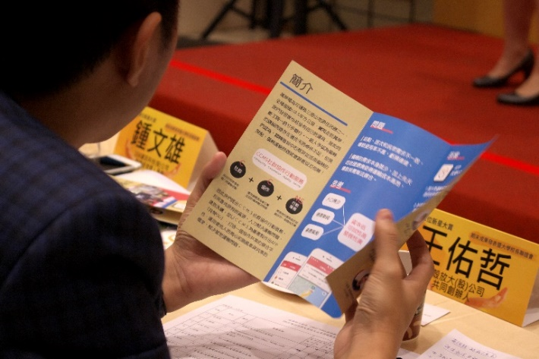
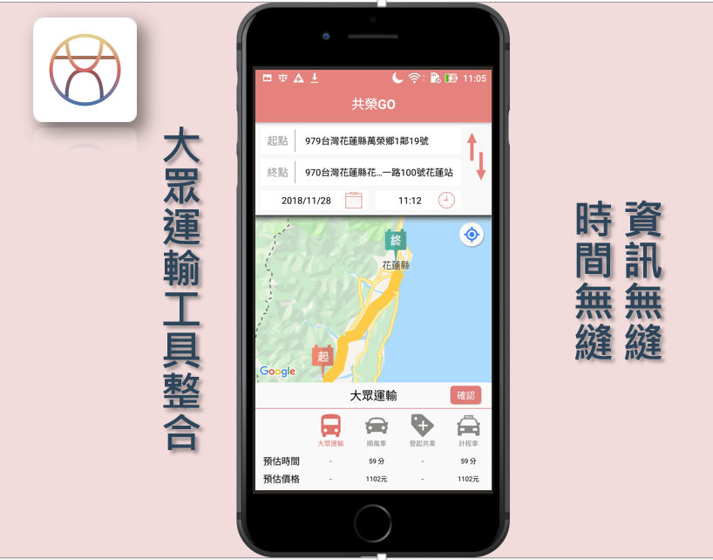
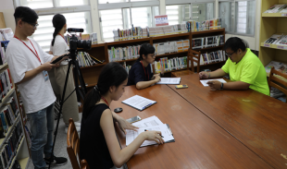
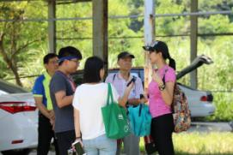
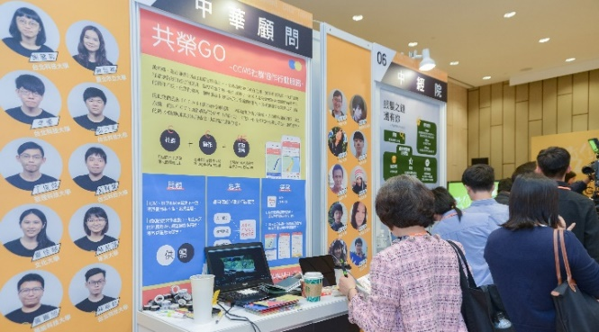
專題案例-共榮社群協作行動服務
(中華顧問)
深入偏鄉+需求分析+提案改善 打造偏鄉智慧共乘服務APP：
由交通部法人安排運輸專長業師，帶領非資訊背景研習生(行銷、數位學習、設計、文化發展)深入花蓮偏鄉訪談需求，活用55歲以上退休人口，發揮人人互助的特色，建立平台串聯每個人的行程，讓有相同目的的人可以找到彼此一起出發，藉此司機可增加收入，乘客減少支出，解決偏鄉交通運輸的問題！
特選
APP畫面展示
深入訪談
專題展示

Slide 14
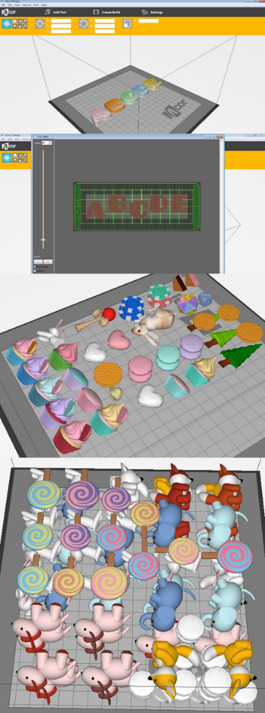
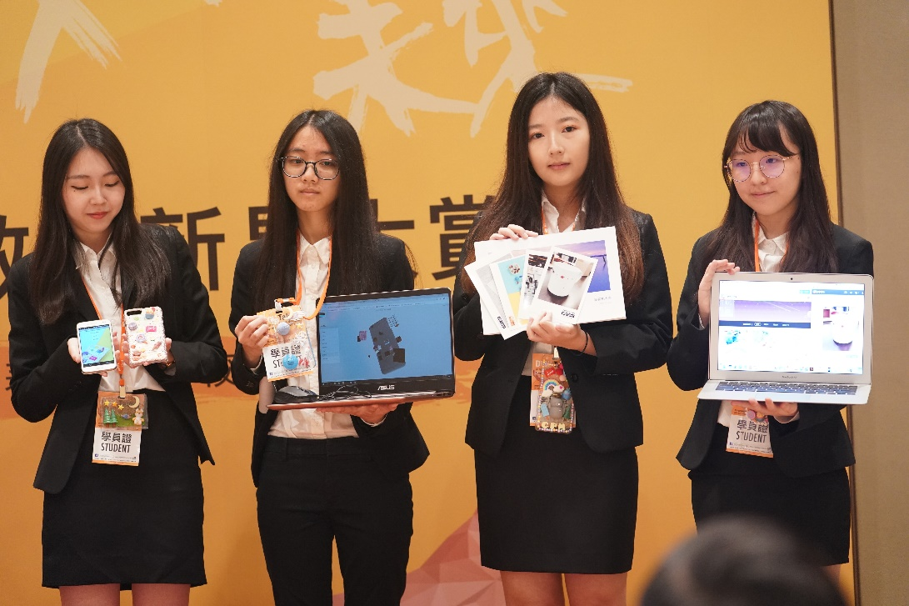
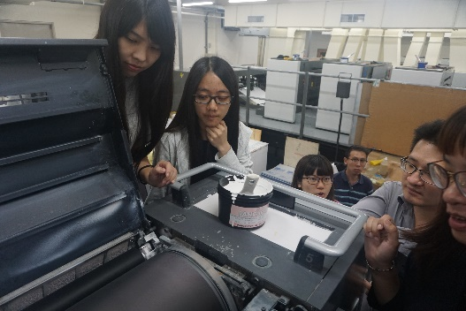
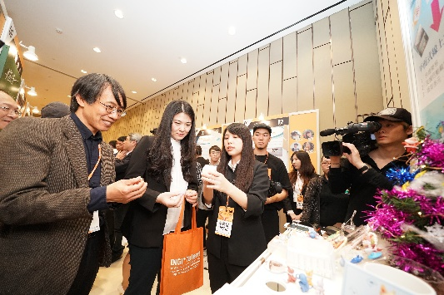
專題案例-雲端客製化設計平台(印研中心)
從使用者需求角度出發，跨領域學生(資訊傳播、課程教學、會計)合作共同設計推出「雲端客製化設計平台」，讓使用者可以自己在平台上設計排版，創作獨一無二專屬的圖案，再透過線上3D模擬，即時看到商品完成後的樣式，最後利用印研中心的3D紙張列印技術，製作出快速、方便又環保的專屬小物，直接商品化！
2
印刷技術學習
作品展示
３Ｄ建模設計

Slide 15
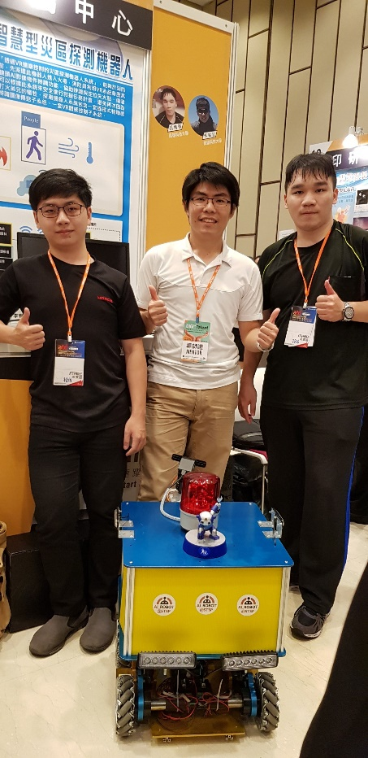
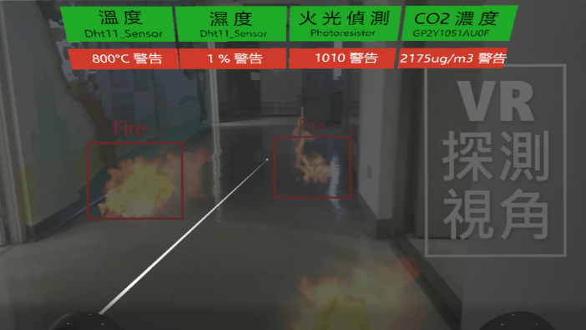
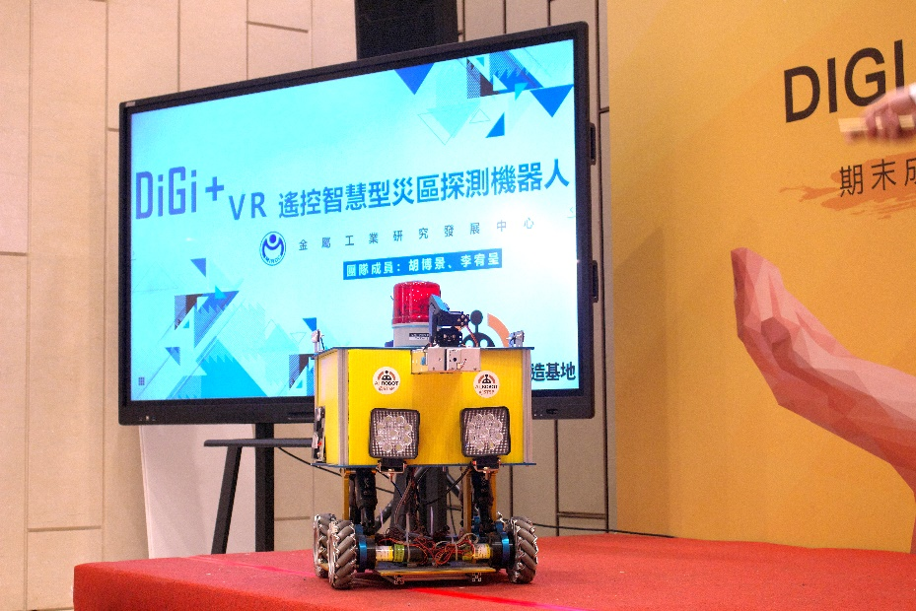
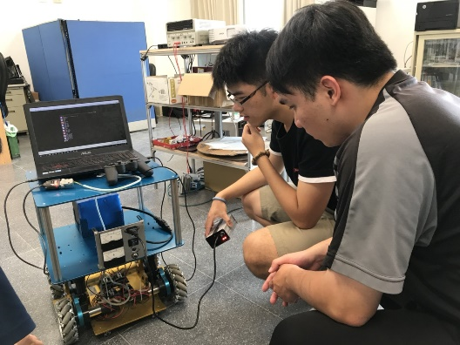
專題案例- VR 遙控智慧型災區探測機器人
(金屬中心)
金屬中心與AI企業直接合作，結合兩位研習生背景(資管、電子)于6個月內開發「VR 遙控智慧型災區探測機器人」，利用AI技術進行目標對象辨識，再透過VR虛擬實境技術延伸，讓救災人員如同親臨現場，遠端跨境探勘救災路線，最後軟硬整合，結合反映災害現場之環境感測數據，便於分析險劣因素，以力搶救人員避免傷亡。
VR 遙控智慧型災區探測機器人完成雛形
3
VR畫面探測 救災演練

Slide 16
計畫辦公室聯絡窗口
主辦單位：經濟部工業局
執行單位：DIGI⁺Talent跨域數位人才加速躍升計畫辦公室
聯絡人：詹如 小姐
聯絡電話：0800-035822 轉 2
聯絡傳真：03-5820303
Email：digitalent@itri.org.tw
計畫網站：www.digitalent.org.tw
計畫臉書：https://www.facebook.com/digiplustalent/

